Slide 1

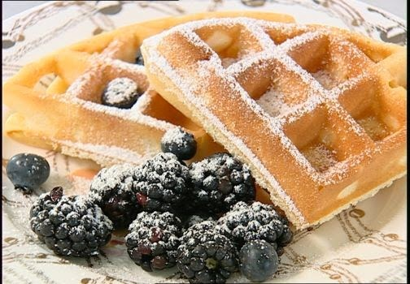
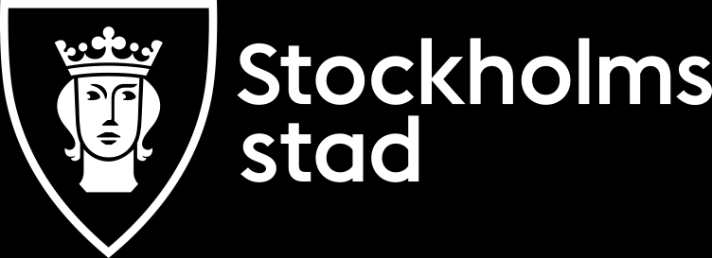
Matsedel - Vecka 12
Måndag: Skinksås, pasta Namnsdag - Bengt Veg. Vegetarisk skinksås, pasta
Tisdag: Panerad fisk, filsås, potatis Namnsdag - Kennet, Kent
Veg. Selleristicks, filsås, potatis
Onsdag: Gulaschsoppa, bröd, pålägg Namnsdag - Gerda, Gerd
Veg. Vegetarisk Gulaschsoppa, bröd, pålägg
Torsdag: Kikärtsbiff, sås, ris Namnsdag - Gabriel, Rafael
Veg. Kikärtsbiff, sås, ris
Fredag: Varmkorv, potatismos Namnsdag - Våffeldagen
Veg. Sojakorv, potatismos
Internationella vattendagen
Världsmeteorologidagen

